Slide 1

2020/21

Slide 2




Exzellentes Lehren und Lernen in den Ingenieurwissenschaften
2

Slide 3

Hintergrund und Lehrziele
Studierende müssen verstärkt auf das Handeln in einer globalisierten Welt und in interdisziplinären Teams vorbereitet werden
Interdisziplinäre Projektarbeit sollte schon im Studium gefördert werden
Fähigkeit zur kreativen Lösung komplexer Problemstellungen muss vermittelt werden
Nachhaltige Technologien, Produkte und Dienstleistungen rücken im Arbeitsalltag zunehmend im Fokus, was sich auch in der Lehre widerspiegeln muss
3
Notes:
Zielgruppe: Studierende und Lehrende

Slide 4






Ingenieure ohne Grenzen Challenge = Engineers without Borders Challenge
Germany Pilot 2012/2013
1st official run 2013/2014
More and more German universities joining since 2017
UK Start 2011
13 Universities in 2013
2,000 Students at 11 Universities
Australia Start 2007
84% of all Students in engineering
18,000 Students at 31 Universities
New Zealand 2011
4

Slide 5

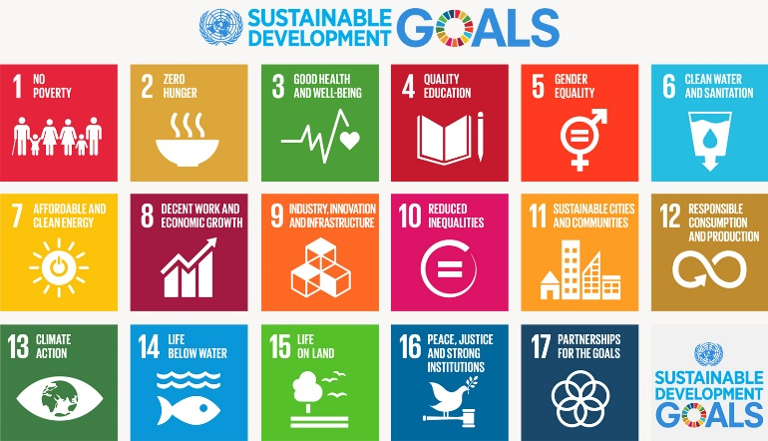
Lehre mit Mehrwert
Einbindung real existierender Problemstellung der Entwicklungszusammenarbeit in bestehende Lehrveranstaltungen
Themen aus der Theorie werden praktisch angewendet
Beschäftigung mit den Sustainable Development Goals
Sensibilisierung für Themen der Technikfolgenabschätzung und Diskussion über Themen der Technikethik
(Politische Zielsetzungen der Vereinten Nationen, die der Sicherung einer nachhaltigen Entwicklung auf ökonomischer, sozialer sowie ökologischer Ebene dienen.)
5

Slide 6
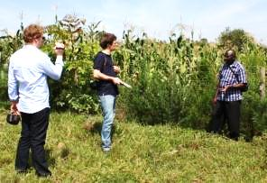
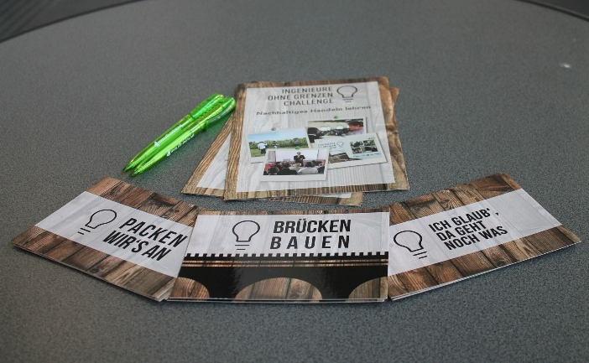
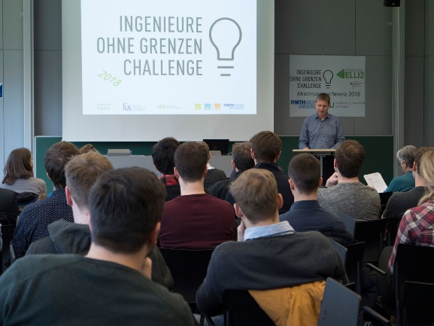
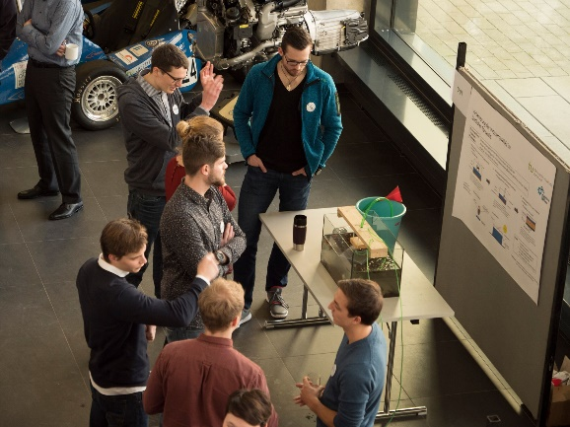
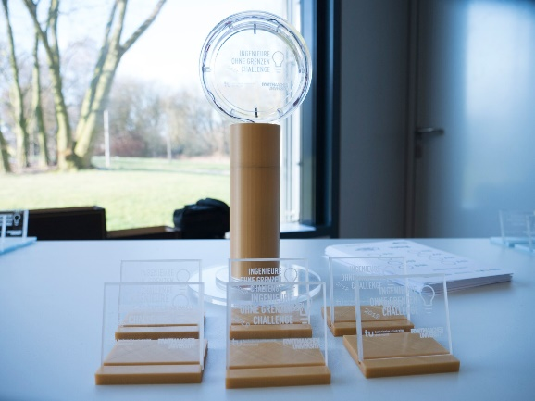
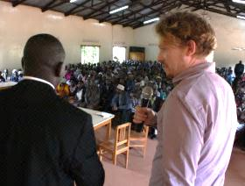
Typischer Ablauf der IoGC
1. IoG/ELLI identifiziert Fragestellungen
2. Fact Sheets werden zu den Problemstellungen erstellt
3. Lehrende integrieren die Themen in ihre Problemstellungen
4. In Teamwork entwickeln Studierende Lösungen und bauen Prototypen
5. Bei einer Abschlusskonferenz wird ein Gewinnerteam gekürt
6. IoG implementiert die besten Lösungen in ihrer Projektarbeit
6

Slide 7
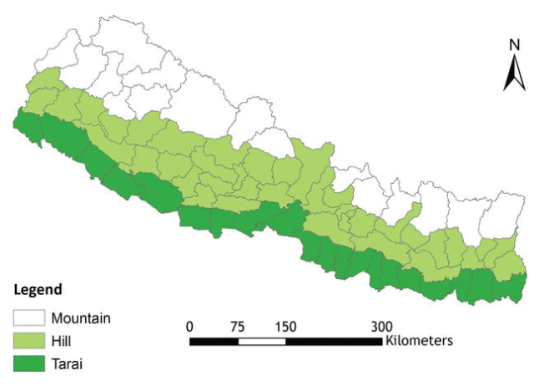
Themen im Challenge-Durchlauf 2020/21
Problemstellung
Rasche Ausbreitung von Waldrestholz und invasiven Arten als Herausforderungen der Waldbewirtschaftung in Nepal
Rückstände verursachen Waldbrände
Bereinigen, Beschneiden und Jäten in den Wäldern zur Eindämmung der Brände
Gesammelte Waldreste haben nur geringen wirtschaftlichen Nutzen, wodurch sie nur als Routinetätigkeit ausgeführt werden und die meisten geernteten Rückstände ungenutzt im Wald verbleiben.
Geographische Lage Nepals
7

Slide 8
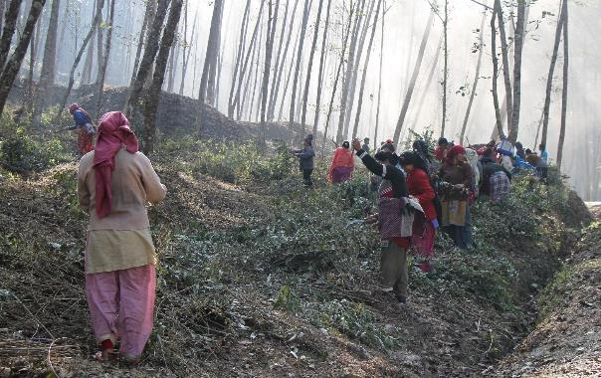
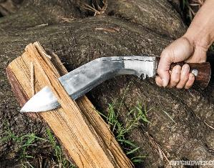
Themen im Challenge-Durchlauf 2020/21
1. Aufgabenstellung: Es müssen einfache Werkzeuge entwickelt und eingeführt werden, mit denen die Plackerei der Menschen verringert und die Effizienz der Ernte gesteigert werden kann.
8

Slide 9
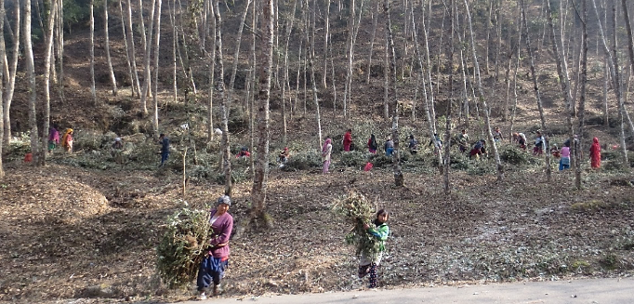
Themen im Challenge-Durchlauf 2020/21
2. Aufgabenstellung: Gesucht werden Transportalternativen, die idealerweise vor Ort hergestellt werden können und den Transport effektiver gestalten.
9

Slide 10
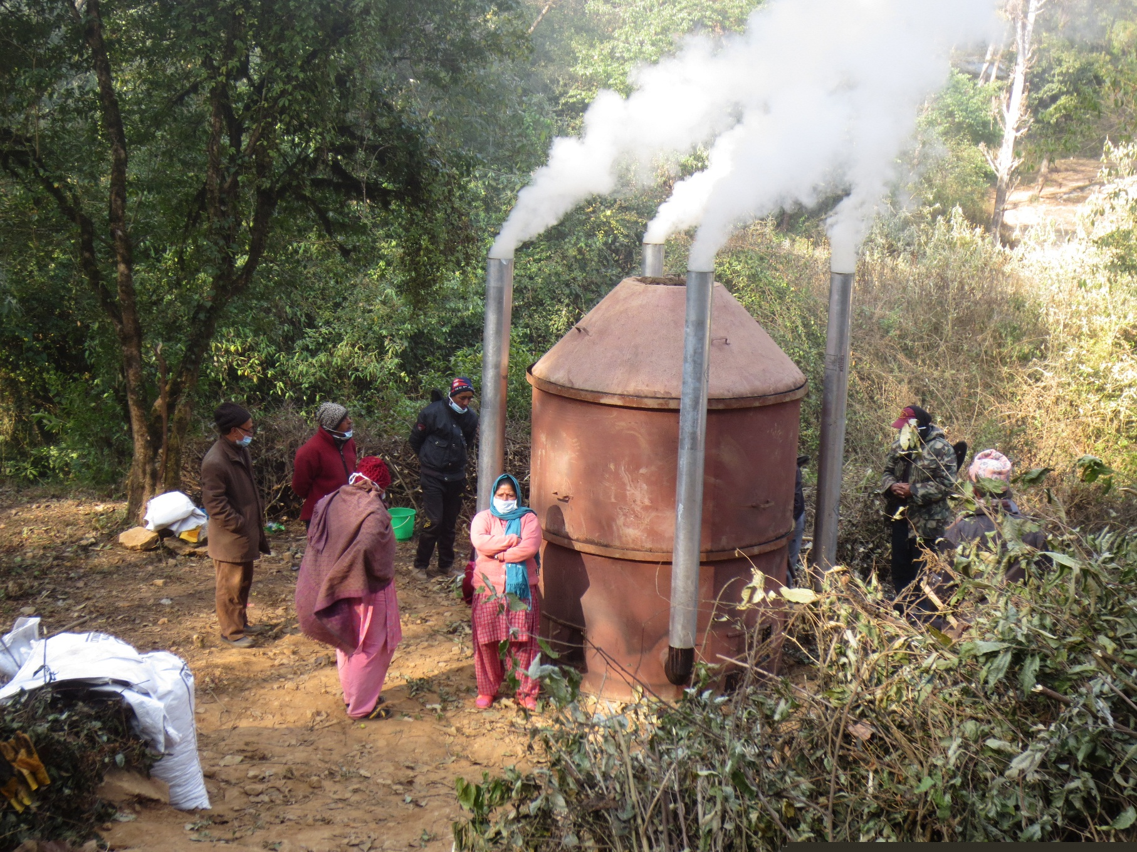
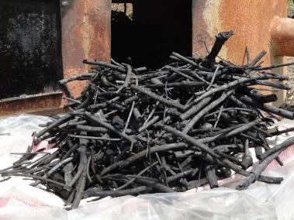
Themen im Challenge-Durchlauf 2020/21
3. Aufgabenstellung: Es gilt eine Anlage zu entwickeln, die eine höhere Produktionskapazität mit höherem Wirkungsgrad (> 40 %) ermöglicht.
10

Slide 11
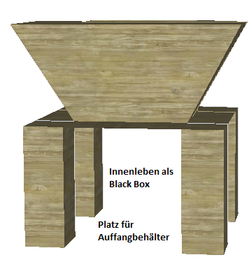
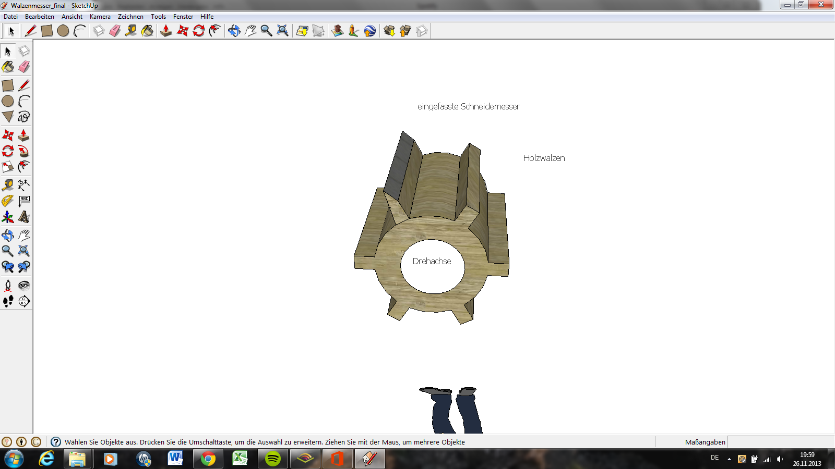
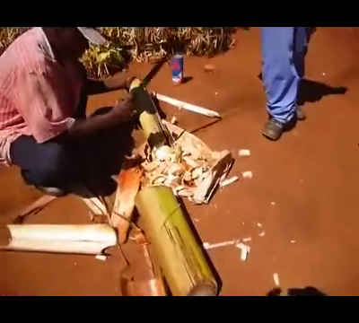
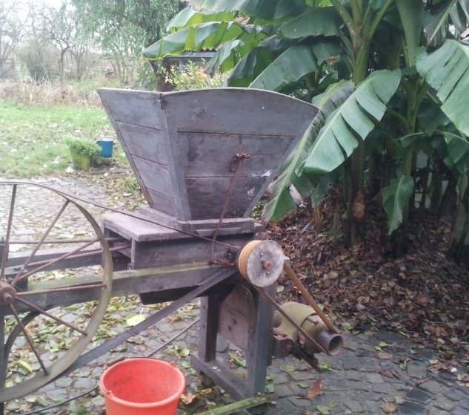
Rückblick auf frühere Challenge
Zerkleinerungshilfe für die Fütterung von Biogasanlagen mit Bananenstämmen
Studentische Idee in Anlehnung an einen Obsthäcksler
Bau eines Prototyps vor Ort
Traditionelle Lösung
11

Slide 12
Unsere Unterstützung
Tricider zur Fragensammlung (siehe Infoblatt)
3 Sprechstunden mit Ingenieure ohne Grenzen und Minergy während des Semesters über Zoom (werden auch aufgezeichnet, siehe Infoblatt)
Aufgabenstellungen werden heute ausgeteilt
Gemeinsame virtuelle Abschlusskonferenz mit allen Teilnehmenden
12
Notes:
Zielgruppe: Studierende und Lehrende

Slide 13
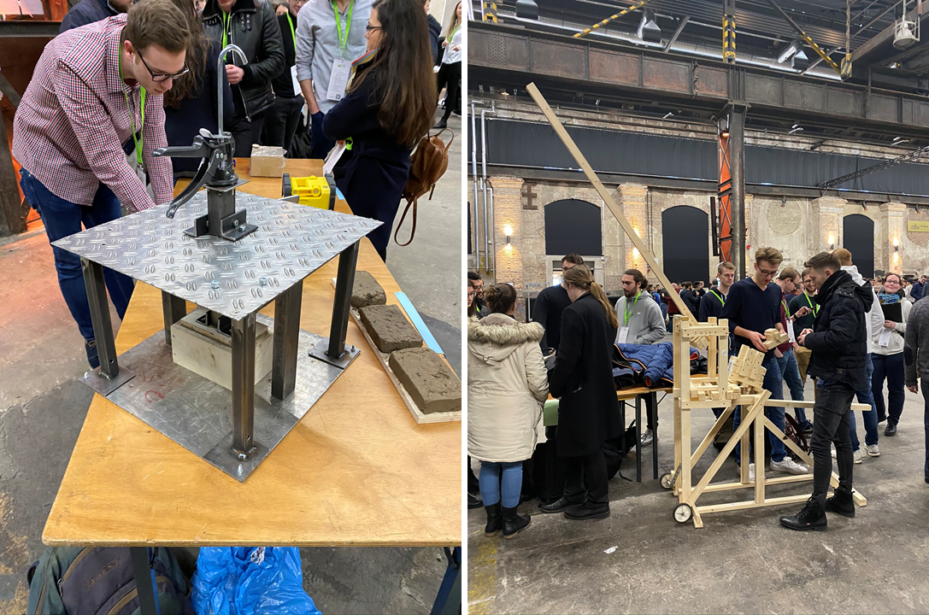
Die Abschlusskonferenz
16. Februar 2021
Konferenz mit allen teilnehmenden Studierenden und Fachpublikum (ca. 1800 Personen)
Pitch jedes Final- Prototypen/jeder Final-Idee
3 Wettbewerbsrunden
  1. Standortinterne Bewertung (3 Finalteams pro Standort)
  2. Bewertung der Studierenden (10 Finalteams)
  3. Jury entscheidet in der Finalrunde
Bewertung des Gewinnerteams nach Kriterien (Auszug):
  kulturelle Akzeptanz Ihrer Lösungen,
  die Bedienbarkeit, Kreativität und das Kostenverhältnis,
  die Realisierbarkeit
  eine ansprechende Darstellung bei der Abschlussveranstaltung
13
Notes:
Zielgruppe: Studierende und Lehrende

Slide 14
www.elli-online.net/iogc

